Slide 1
مجید سعادت پور با معدل 19.36 رتبه دوم نهم 1

Slide 2
محمد محمودپور با معدل 19.64 رتبه دوم نهم 2

Slide 3
یاشارآقازاده با معدل 19.21 رتبه دوم نهم 3

Slide 4
امیرحسین جلالی با معدل 19.86 رتبه دوم نهم 4

Slide 5
میرعلی سیدی نژاد با معدل 19.57 نفر دوم نهم 5

Slide 6
آرمین طاهرزاده با معدل 19.57 نفر دوم نهم 5

Slide 7
مجتبی رأفتی با معدل 18.64 رتبه دوم هشتم 1

Slide 8
سعید امانی با معدل 19.36 رتبه دوم هشتم 2

Slide 9
مهدی صادق زاده با معدل 19.29 رتبه دوم هشتم 3

Slide 10
سجاد غفاریان با معدل 19.07 رتبه دوم هشتم 4

Slide 11
محمد رضا محمدی با معدل 19.93 رتبه دوم هشتم 5

Slide 12
آرمین نصیری با معدل 19.57 رتبه دوم هفتم 1

Slide 13
علیرضا نوروزی با معدل 19.64 رتبه دوم هفتم 2

Slide 14
مهدی حسن زاده با معدل 19.43 رتبه دوم هفتم 3

Slide 15
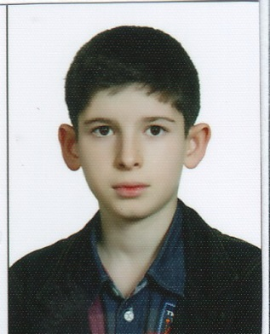
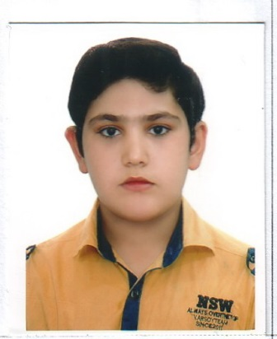
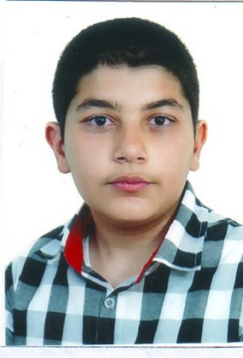
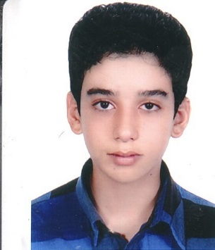
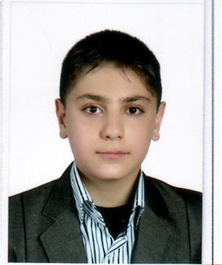
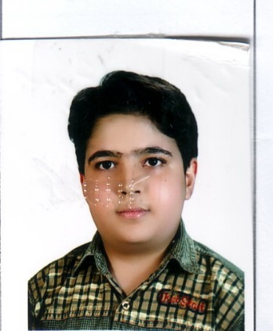
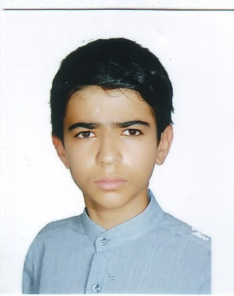
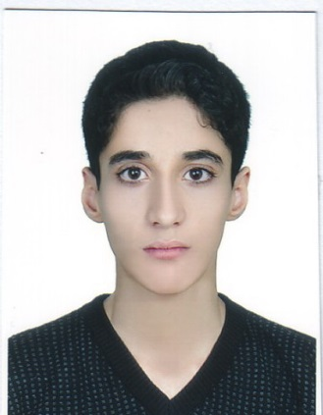
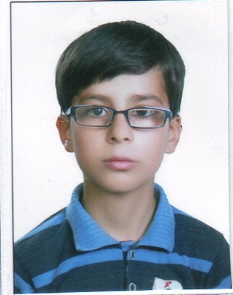
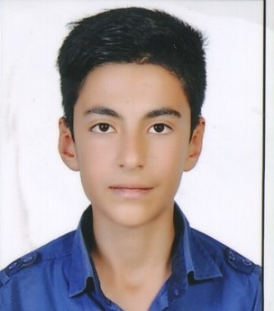
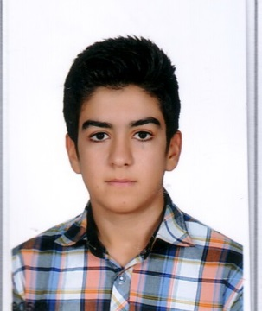
نفرات دوم کل پایه ها

